Slide 1

我眼中的COVID-19
统计数据从 2020/01/22 始 到 2020/04/07 止
疫情数据整理自：https://github.com/BlankerL/DXY-COVID-19-Data
世界人口数据：https://www.phb123.com/city/renkou/rk.html

Slide 2
COVID-19全球概览
到4月7日
全球累计确诊人数超过130万
治愈和死亡之比约是 7：2

Slide 3
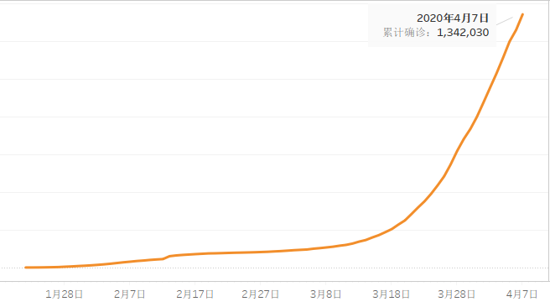
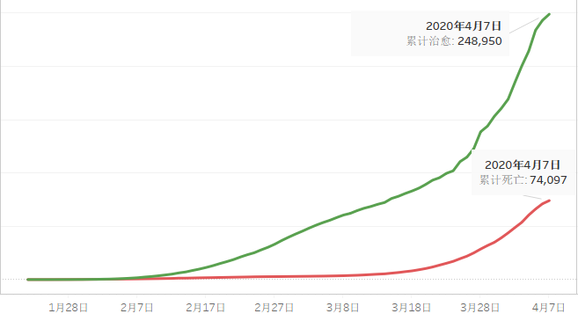
全球正在疫情全面爆发阶段

Slide 4
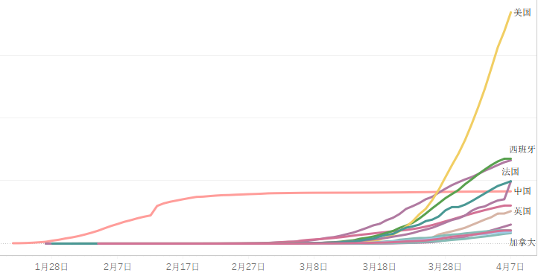
除中国外，各国累计确诊增长迅速

Slide 5
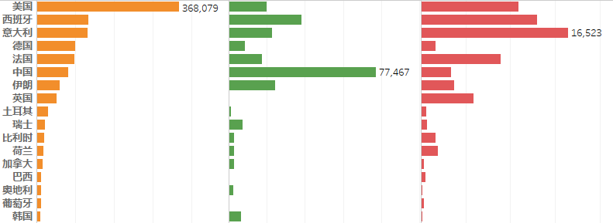
各国累计确诊、治愈和死亡数
列举的是累计确诊超过1万5的国家，意大利的死亡数排名第一，后面会发现我国对意大利先后有三次的专家团队和抗议物资的援助

Slide 6
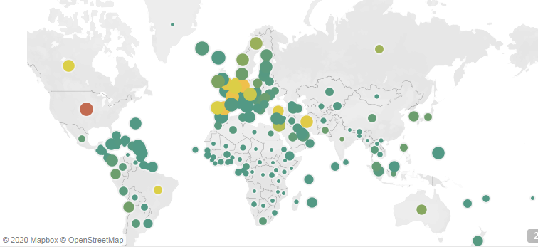
世界疫情地理分布
欧洲疫情较严重，很多国家的确诊人数多，而且传播范围也广
颜色深浅代表各国确诊人数
点大小代表各国每十万人确诊人数

Slide 7
COVID-19中国概览
到4月7日
全国累计确诊人数8.3万
治愈和死亡之比约是 23：1

Slide 8
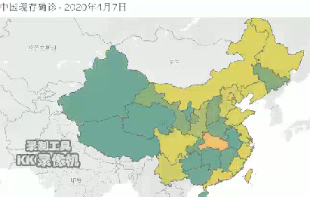
中国现存确诊人数随时间变化
展示了中国各省的当日现存确诊从增多，再逐渐减少，到了四月份又有些省份增多的变化。
明显看出湖北省以及围绕湖北周边各省前期存在的确诊人数较多。
到4月7号，全国存在的确认病例已经没有红色的省份了，存在确诊病例的好多省份挨着边境线，后面我们会知道这些病例好多来自“境外输入”。
蓝色代表<10
黄色代表>10且<1000
红色代表>=1000
颜色过渡变化

Slide 9
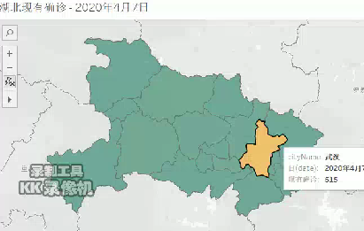
湖北省现存确诊人数随时间变化
展示了湖北省的当日现存确诊从增多，再逐渐减少的变化。
明显看出武汉市的确诊人数一直是最多的。
到4月7号，全省除武汉市全部都是“健康绿”了。
蓝色代表<10
黄色代表>10且<1000
红色代表>=1000
颜色过渡变化

Slide 10
武汉市累计情况
到4月7日
武汉累计确诊人数5万
治愈和死亡之比约是 19：1

Slide 11
武汉市累计情况
怎么理解这累计的5万病例呢？
武汉在2019年的人口是1089.29万
也就是约每218人中就有一人确诊
数据来自“世界人口大全”：http://www.chamiji.com/2019chinarank

Slide 12
3月1日到4月7日新增确诊
3月1日到4月7日，新增确诊3677，其中21%是境外输入病例，40%是武汉的本地病例。
香港、台湾、广东没有境外输入，新增全是本地病例

Slide 13
3月1日到4月7日新增境外输入
其中，上海和北京的境外输入远远高于其他各省，加起来占49%

Slide 14
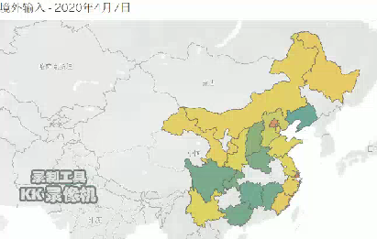
境外输入病例累计确诊分布
从3月份开始，国内出现了境外输入的确诊病例，视频展示了境外输入病例随时间的累计变化。
到4月7日，北京和上海的病例远高于其他各省
蓝色代表<10
黄色代表>10且<200
红色代表>=200
颜色过渡变化

Slide 15
国内疫情的时间线
国内疫情时间线主要分两个阶段：国内防控阶段、境外输入阶段
最开始是国内防控阶段
主要防控的是以武汉为中心扩散的本地病例。
主要措施是武汉封城，全国其余各地限制出行。
数据来自”央视新闻”微博

Slide 16
国内防控阶段
2019.12.30
2020.01.10
2020.01.12
2020.01.18
武汉发布紧急通知
初步研发试剂盒
首次将“不明原因的病毒性肺炎”更名为“新型冠状病毒感染的肺炎”
以钟南山为组长的国家医疗与防控高级别专家组赶至武汉
2020.01.19
全国各地发放核酸检测试剂
2020.01.23
2020.01.21
2020.01.20
武汉“封城”开始
数据公开化
国家卫生健康委开始每日在官方网站、政务新媒体平台发布前一天的疫情情况
肯定病毒的人传人现象
2020.02.13
2020.02.14
2020.02.26
湖北省增加了“临床诊断病例”分类。
13日湖北省临床诊断病例纳入确诊病例统计,由此而来的确诊病例数上升“不代表疫情发展轨迹发生了重大变化”
湖北以外其他省份新增确诊病例数实现“十连降”
到此日数据来看，国内疫情走过了拐点，新增开始不断下降
截至2月25日，内地有湖北、浙江、山东三省的5个监狱发生了罪犯感染疫情

Slide 17
国内疫情的时间线
第二阶段是境外输入阶段
3月初开始，国内本地新增确诊逐步降低到个位数，开始出现境外输入的病例。
此时开始国内开始有序复工，防控重心转移到境外输入人员。
国内开始进行国际支援，主要有数次与各国的经验分享，对于疫情严重的国家，我国也数次提供专家和物资的支持，甚至为伊拉克建立了实验室。
3月1日到4月7日，境外输入的累计确诊病例761例，占这段时间总新增的21%

Slide 18
国际支援阶段
2020.02.29
2020.03.01
2020.03.07
2020.03.12
中国医疗专家组抵达伊朗。
进入主要防控海外疫情输入阶段。
中国专家组和援助的防疫物资抵达伊拉克。 中方向世卫组织捐款2000万美元
首批专家组抵达意大利，并带来援助的医疗物资。
2020.03.17
国产14种检测试剂盒已向11个国家供货。向柬埔寨捐赠的首批检测试剂盒运抵金边。
2020.03.25
2020.03.23
2020.03.22
2020.03.18
中国援建伊拉克的核酸检测实验室在巴格达揭牌。
中国专家组抵达柬埔寨，随机运抵的还有一批中方援助的医疗物资。
中国专家组抵达塞尔维亚，捐赠的医疗物资同机抵达。
第二批专家组抵达意大利，携带了呼吸机、双通道输液泵、监护仪、检测试剂等9吨中方捐助的医疗物资。
2020.03.26
第三批专家组抵达意大利，携带了呼吸机、监护仪、口罩等中方捐助的医疗物资。
2020.03.28
2020.03.29
中国专家组抵达巴基斯坦，随机运抵的还有一批中方援助的医疗物资。
中国专家组抵达老挝，携带了医疗救治、防护物资及中西药品等中方捐赠的医疗物资。

Slide 19

最后
灾难就像一场试炼。
我们看到了民族的团结、强大和专业，在短短两个月的时间，将疫情的缰绳牢牢握在手里。
看到了各行各业的战士挺身而出，奔赴疫区，倾囊而出，捐款捐物。
也看到了好多弊端，武汉红十字会、鄂A0260W……
中国是发展中国家，我很喜欢“发展”两个字，我们一直不完美，但一直会做的更好。
4月8号，武汉解封了，宣告了我国抗疫走过了一个阶段。
此次疫情中，我国的死亡率只有4%。但是依然有三千多的同胞没办法看到暖暖春日了。我们甚至来不及悲伤，因为战争还没有结束，我们只是获得了暂时喘息的机会，其他国家的战争才刚刚到达白热化，每天醒来，全球的新增确诊人数都会刷新纪录。
盼灾难过去，愿与君同游。

